Slide 1
GRAPHQL
Desarrollo de Software en Sistemas Distribuidos

Slide 2
GRAPHQL
GraphQL es un lenguaje de consulta de datos, pero también un entorno de ejecución, porque permite llevar a cabo las consultas responsabilizándose del análisis y validación de estas además de la serialización de las respuestas (es decir, convertir el objeto a devolver)
Lenguaje de Consulta - Entorno de Ejecución
https://graphql.org

Slide 3
Conceptos Previos
RPC
SOAP
RESTFULL
Obtener aplicaciones que funcionan exactamente igual en un ambiente centralizado que distribuido.
Pasaje de parámetros
Binding
Tratamiento de excepciones
Trasparencia de la representación de datos
Basado en XML
Interface de invocación a una función distribuida similar a RPC.
describe el formato de los mensajes que utiliza y a cuales puede responder.
Menor Flexibilidad.
El más popular
Interfaz común, operaciones GET, POST, PUT y DELETE.
No tienen estado ni acceden a información de contexto.
Permite transmitir XML, JSON, Text.

Slide 4
Problemas de REST
Overfetching (Sobrecarga)
Underfetching (captura ineficiente)
Gestión de Enpoints
Una respuesta supera las necesidades de datos de nuestra aplicación.
Varias consultas para obtener una cantidad de información necesaria
A medida que cambian las necesidades del cliente, normalmente tiene que crear nuevos enpoints, y esos puntos finales pueden comenzar a multiplicarse rápidamente.
Con GRAPHQL, la arquitectura típica implica un único endpoint sobre el cual definimos “qué” queremos consultar y “cómo” debe ser el formato de la respuesta.

Slide 5
Ventajas GRAPHQL
Exactamente lo que necesito
Muchos recursos en una misma petición
Sistema
de Tipos
Otros
Con GraphQL se pueden restringir los datos que deben obtenerse del servidor
Las consultas GraphQL recuperan los objetos asociados, mientras que el REST lo hará a partir de peticiones a varias URL.
GraphQL es fuertemente tipado
Las consultas se basan en campos y sus datos asociados a tipos. Si hay una falta de coincidencia de tipos en una consulta GraphQL, las aplicaciones del servidor devuelven un mensaje de error.
Otros
Introspección
Control de versiones
Ecosistema en crecimiento

Slide 6
Desventajas GRAPHQL
Complejidad de Consultas
Limitación de Tasa
Cache
GraphQL no elimina los cuellos de botella de rendimiento cuando tiene que acceder a varios campos en una consulta.
Mientras que en REST se permiten una determinada cantidad de solicitudes por día, para Graphql esto es más difícil.
Por lo general lo que se hace es reducir las profundidades de la consulta o su complejidad.
En REST, se accede a los recursos con URL. Almacenar en cache es mantener la URL.
En GraphQL puede ser más complejo porque aunque se haga la consulta sobre las mismas entidades la consulta puede ser diferente.

Slide 7
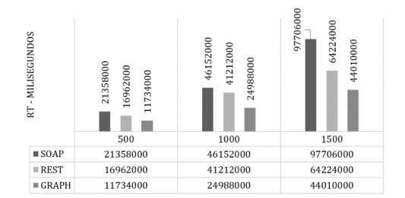
Comparativa REST / GRAPHQL
- La tecnología REST es la más utilizada y ampliamente aceptada.
- Las respuestas de una API GraphQL son considerablemente más reducidas que las generadas con una API REST.
- Bajo estrés una API REST presenta mayor velocidad de respuesta.
- REST impone que debe utilizarse el caché mientras que GraphQL como tecnología no ofrece de forma natural este middleware. Por esto una API REST tendrá constantemente una velocidad mayor al momento de responder peticiones comunes..
- GraphQL es mucho más ventajoso en las áreas de underfetching y overfetching.
- En general, desde el punto de vista de rendimiento, GraphQL debería utilizarse cuando se requiere menor utilización de la memoria, cuando los recursos que la API maneja están estrechamente relacionados entre sí y cuando no se considere que vaya a utilizarse la data completa de los recursos .
REST debería utilizarse en caso de necesitarse mayor velocidad de respuesta, cuando los recursos no están relacionados entre sí de una forma tan estrecha y cuando se vaya a utilizar toda la data de cada uno de los recursos manejados.

Slide 8
Principios de Diseño
Jerárquico: una consulta GraphQL en sí está estructurada jerárquicamente. La consulta tiene la misma forma que los datos que devuelve.
Centrado en el Producto: se rige por los requisitos de las vistas y los ingenieros de front-end que las escriben.
Tipado Fuerte: cada servidor GraphQL define un sistema de tipos específico de la aplicación. Las consultas se ejecutan dentro del contexto de ese sistema de tipos.
Consultas especificadas por el Cliente: GraphQL publica las capacidades que sus clientes pueden consumir. Es el cliente especifica exactamente cómo consumirá esas capacidades publicadas.
Introspectivo: El propio lenguaje GraphQL debe poder consultar el sistema de tipos de un servidor GraphQL.

Slide 9
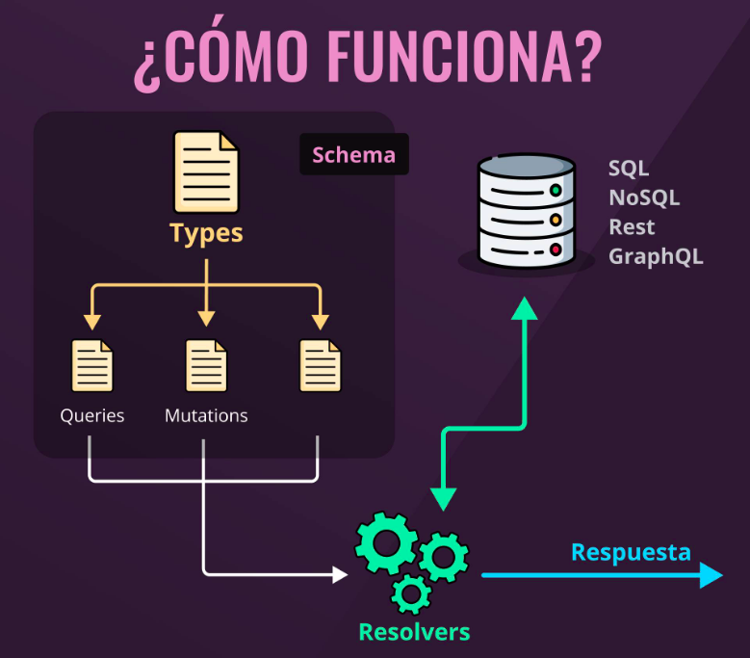
¿Cómo Funciona?
type Query{
empresa(id: Int!): Empresa
empresas: [Empresa]
}
type Empresa{
id: Int,
nombre: String,
url: String,
razonSocial:String!,
rubro: Rubro!, ap_y_nom_apoderado:String,
dni_apoderado:Int,
domicilio_legal:String!,
telefono_dl:String,
email_dl:String,
email_comercial:String,
tel_comercial:String,
empleados:Int,
cuit:Int,
sucursales:[Sucursal], balance_comercial:BalanceComercial!,
}
type Sucursal{
nro_sucursal:Int!,
direccion:String!,
telefono:String!,
localidad:String!,
horario_atencion:String
}
type BalanceComercial {
bc_2020:Int,
bc_2019:Int,
bc_2018:Int!
}
type Rubro{
id: Int,
nombre:String
}
type Mutation{
SucursalAdd(
idEmpresa: Int, nro_sucursal:Int!,
direccion:String!,
telefono:String!,
localidad:String!, horario_atencion:String
):Sucursal
}
¿Cómo sería el flujo de ejecución de una petición GRAPHQL?

Slide 10
LENGUAJE
Documento
Operaciones
  Query
  Mutation
  Suscription
Conjuntos de selección, campos, alias, fragmentos
Types:
  SCALAR: INT, FLOAT, BOOLEAN, STRING, ID.
  OBJECT:Es el que permite definir entidades, es uno de los más importantes para Graphql
  ENUMS: donde se permite elegir entre una de varias opciones.
  INTERFACES
  UNIONS: Permite definir diferentes posibles tipos (o interfaces) que se esperan como resultado.
Modificadores de tipo: !, []
Especificación Graphql
Describe nuestros datos y las consultas que podemos hacer al servicio.

Slide 11
Ejemplo
type Query{
empresa(id: Int!): Empresa
empresas: [Empresa]
}
type Empresa{
id: Int,
nombre: String,
url: String,
razonSocial:String!,
rubro: Rubro!, ap_y_nom_apoderado:String,
dni_apoderado:Int,
domicilio_legal:String!,
telefono_dl:String,
email_dl:String,
email_comercial:String,
tel_comercial:String,
empleados:Int,
cuit:Int,
sucursales:[Sucursal], balance_comercial:BalanceComercial!,
}
type Sucursal{
nro_sucursal:Int!,
direccion:String!,
telefono:String!,
localidad:String!,
horario_atencion:String
}
type BalanceComercial {
bc_2020:Int,
bc_2019:Int,
bc_2018:Int!
}
type Rubro{
id: Int,
nombre:String
}
type Mutation{
SucursalAdd(
idEmpresa: Int, nro_sucursal:Int!,
direccion:String!,
telefono:String!,
localidad:String!, horario_atencion:String
):Sucursal
}
Schema: Describe nuestros datos y las consultas que podemos hacer al servicio.
express-graphql

Slide 12
Ejemplo
query{
continents {
name
}
}
----------------
query($continentCode: ID!){
continents {
name
code
}
continent(code: $continentCode) {
code
name
}
}
#vars
{
"continentCode": "AF"
}
Realizar consultas sobre la api de países
Sandbox
Endpoint de Star Wars

Slide 13
Conclusiones
Definición: GraphQL es un lenguaje de consulta de datos, pero también un entorno de ejecución, porque permite llevar a cabo las consultas. Podemos consultar “qué queremos” y “cómo lo queremos”.
Ventajas: Único Endpoint / Fuertemente Tipado / (Over/Under)fetching
Desventajas: No elimina cuellos de botella / Caching
Comparación con REST: GraphQL debería utilizarse cuando se requiere menor utilización de la memoria; cuando los recursos que la API maneja están estrechamente relacionados entre sí y cuando no se considere que vaya a utilizarse la data completa de los recursos.

